Slide 1
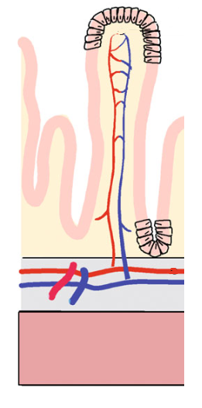
III. Physiopathologie:
1. Étape d’adaptation initiale < 3 h
2. Étape du métabolisme anaérobique: 3-6h
Fig. n°5: La paroi intestinale
↓↓↓ flux artériel
<30 ml/min/100 g
Muqueuse
Glycolyse anaérobie
Sous muqueuse
↑ ATP
H+
↑ H+= PH↓
Na+
Na+
Na+
Ca2+
Musculeuse
↑Ca2+
Muqueuse
↓↓↓ flux artériel
↓↓↓ O2
↓↓↓ ATP
↑↑↑ Lactates
Nécrose cellulaire
Redistribution du flux sanguin
+
↑↑↑extraction cellulaire en O2
Notes:
On passe à la partie la plus importante du cours la physiopathologie de l’ischémie intestinale aigue,
Comme vous le savez déjà la paroi intestinale est constituée de quatre couches tissulaires: la muqueuse qui présente des villosités au niveau du grêle, la sous muqueuse, la musculeuse et la séreuse, voir le schéma,
L’ischémie intestinale a une physiopathologie multi-étapes ( plusieurs étapes):
L’étape initiale d’adaptation:
- La diminution brutale du débit sanguin artériel entraîne une baisse de l'oxygénation de la muqueuse en dessous
de ses besoins.
- Trois phénomènes adaptatifs vont tenter de maintenir une oxygénation satisfaisante pour la muqueuse
( la couche noble) le plus longtemps possible, par :
Une redistribution du flux sanguin artériel vers la muqueuse au détriment de la sous-muqueuse et de la musculeuse.
L’extraction muqueuse en oxygène va augmentée considérablement jusqu’à un seuil critique de perfusion sanguine de l’ordre de 30 ml/min/100 g ou elle devient impossible (Le débit sanguin normal au niveau de l’intestin grêle est de 75 ml/min/100 g contre 35 ml/min/100 g par minute pour le côlon)
Dans ce cas, les cellules muqueuses atteignent le stade de l’anoxie et la déplétion énergétique:
autrement dit, elles ne peuvent plus produire de l’énergie à partie de l’O2 sous forme d’ATP
(l’adénosine 5¢ triphosphate).( l’énergie est indispensable pour leur viabilité sinon c’est la mort
cellulaire).
À ce stade, les cellules muqueuses vont déclencher le métabolisme anaérobie:
La glycolyse anaérobie pour produire l’ATP de la cellule.
2. L’étape du métabolisme anaérobique:
La glycolyse anaérobie devient alors la principale source de production d’ATP de la cellule.
Elle produit deux molécules d’ATP à partir d’une molécule de glucose, par contre, le glycolyse aérobie produit 16 molécules d’ATP par molécule de glucose.
En conséquence, elle est peu rentable énergétiquement pour la cellule muqueuse.
Elle augmente considérablement deux substances toxiques en intra cellulaire: les lactates et le calcium.
Les lactates ( produit par la Glycolyse anaérobie ) entraînent une acidose intracellulaire par une surcharge intracellulaire en protons (H+).
Pour corriger son ph, la cellule muqueuse va favoriser la sortie des protons en faisant entrer le sodium Na+ ( par la pompe
ionique Na+/K-).
L’entrée de Na+ dans la cellule déclenche la pompe Na+/Ca++qui fait sortir du sodium et entrer du calcium.
Le Ca++ va induire des altérations des mitochondries.
L’aggravation de l’acidose intracellulaire finit par bloquer la glycolyse anaérobie, induisant ainsi une déplétion énergétique considérable et accumulations des produits toxiques des différentes voies métaboliques: c’est la perte de l’homéostasie cellulaire.
Les conséquences: un gonflement cellulaire par entrée d’eau et une atteinte de l’intégrité du cytosquelette dont la résultante finale est la nécrose cellulaire par son éclatement.

